Slide 1
Produktion und Investition
Tutorium II
- Prozessflussdiagramme -
Bei Fragen, Anregungen oder Kritik:
Hergen.Schlueter@uni-oldenburg.de
Sommersemester 2011

Slide 2
Agenda Tutorium II
1. Organisatorisches
2. Klausuraufgaben zum Produktionsmanagement
3. Methoden des Prozessmanagements
4. Referat „Gestaltung von Prozessketten“
5. Spaghetti-Diagramm
6. Prozessoptimierung/ Funktionsorientierung
7. Referat „Das optimierte Tier“
8. Erstellung eines Prozessflussdiagramms

Slide 3
Klausur: SS 2006
2) Nennen Sie die vier V‘s zur Typologisierung von Produktionsprozessen und geben Sie für jede Ausprägung (hoch/niedrig) jeweils ein Beispiel (Stichwort genügt)! (8 Punkte)

Slide 4
Lösungsvorschläge
  Volume: Taxi (Low) vs. U-Bahn (High)
  Variation: Bäckerei (Low) vs. Backwerk (High)
  Variety: Jeansshop (Low) vs. Kaufhaus (High)
  Visibility: Ware von der Stange (Low) vs. Maßanfertigung (High)

Slide 5
Klausur: SS 2005
3a) Benennen und erläutern Sie kurz fünf wesentliche Entscheidungsbereiche des Produktionsmanagement (fünf Ps). (5 Punkte)
3b) Skizzieren Sie, wie diese fünf Entscheidungsbereiche beim Bau eines neuen Automobilwerkes auszugestalten sind. (5 Punkte)

Slide 6
Lösungsvorschläge
  3a) Entscheidungsbereiche des Produktionsmanagements:
  - Plants = Fabriken/Lager
  - People = Mitarbeiter
  - Processes = Produktionsprozesse
  - Products and Parts = Produkte und Teile
  - Planing and Control = Planung und Kontrolle

Slide 7
Lösungsvorschläge
  3b) Fünf Entscheidungsbereiche beim Bau eines neuen Automobilwerkes:
  - Plants = Werk/Produktionsstätte
  - People = Management, Mitarbeiter, Verkäufer
  - Processes = Fließband ( bis hin zum Absatz)
  - Products = Auto
  - Parts = Einzelstücke
  - Planing and Control = Management

Slide 8
Methoden des Prozessmanagements
Warte-
schlangen-
analyse;
Fokussie-
rung auf
Zeiten
Prozess-
fluss-
analyse
Computer-
simulation
Leistung
Analyseziel
Ereignis-
orientierte
Prozess-
kette
Struktur
Spaghetti-
Diagramm
gering
hoch
Detaillierungsgrad

Slide 9
Methoden des Prozessmanagements
Warte-
schlangen-
analyse;
Fokussie-
rung auf
Zeiten
Prozess-
fluss-
analyse
Computer-
simulation
Leistung
Analyseziel
Ereignis-
orientierte
Prozess-
kette
Struktur
Spaghetti-
Diagramm
gering
hoch
Detaillierungsgrad

Slide 10
Referat
→ “Die Gestaltung von Prozessketten”

Slide 11
Spaghetti-Diagramm
Antrag
annehmen
Antrag
prüfen
Konditionen
definieren
Zinssatz
festlegen
Angebot
erstellen
Kernzeit 90 Minuten,
Restzeit Warten und Weitergeben
Telefonist
Spezialist 1
Spezialist 2
Spezialist 3
Schreibkraft
6 Tage

Slide 12
Prozess-Optimierung
Antrag
annehmen
Antrag
prüfen
Konditionen
definieren
Zinssatz
festlegen
Angebot
erstellen
Prozess nach der Optimierung
Telefonist
Case Manager
Spezialist 1
Spezialist 2
Spezialist 3
Schreibkraft
4 Stunden

Slide 13



Von der Funktionsorientierung ...
Marketing
Vertrieb
Kunde
Entwicklung
Controlling
Produktion
Arbeitsteilung
Spezialisierung
Funktionsorientierung
Disposition
Durchführung

Slide 14




... zur Prozessorientierung und -verbesserung
Kunde
Entwicklung
Produktion
Kunde
Marketing
Controlling
Vertrieb
Kundenorientierung !
Reduktion der Arbeitsteilung
Verbesserung der Wertschöpfungskette
Integrierte Informationsverarbeitung
Flexible Organisationsstrukturen
Überwindung von Schnittstellenproblemen

Slide 15
Vergleich der Prozesse
Spaghetti-Diagramm
Die Struktur eines Prozesses lässt sich hervorragend visualisieren, analysieren und optimieren
Anschauliche Darstellung, welche Aktivitäten in welcher Reihenfolge von wem durchgeführt werden.
Allerdings: Für eine fundierte Bewertung der Leistung unterschiedlicher Prozessstrukturen, z.B. Kapazitätsengpässe nicht geeignet
EPK
Besser für die Visualisierung von detaillierten Entscheidungen und
Verzweigungen im Prozessablauf geeignet
Umfassenderes Bild des Prozesses, dadurch aber komplexer und somit
schwieriger zu verstehen

Slide 16
Referat
→ “Das optimierte Tier”

Slide 17
Erstellung eines Prozessflussdiagramms
Erstellen Sie am Beispiel des Referats “Das optimierte Tier” ein Prozessflussdiagramm!

Slide 18
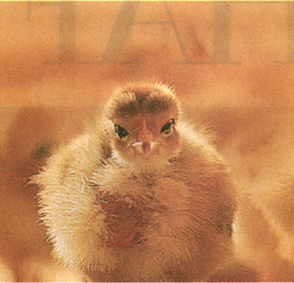
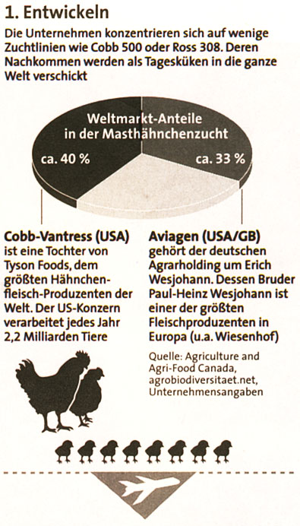
Prozessflussdiagramm „Das optimierte Tier“

Slide 19
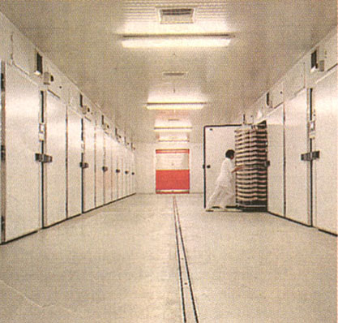
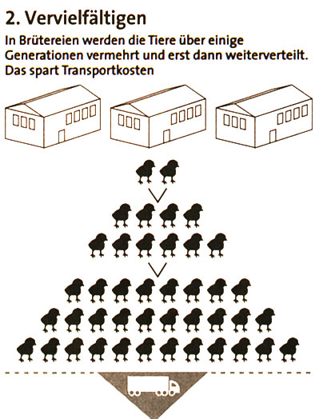
Prozessflussdiagramm „Das optimierte Tier“

Slide 20
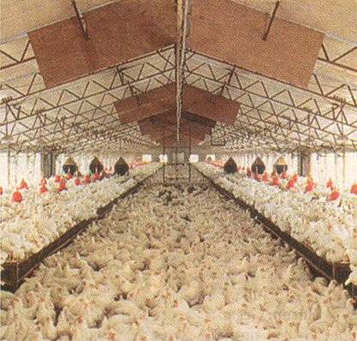
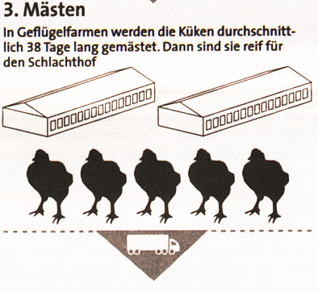
Prozessflussdiagramm „Das optimierte Tier“

Slide 21
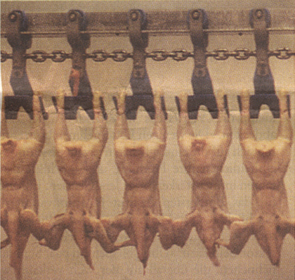
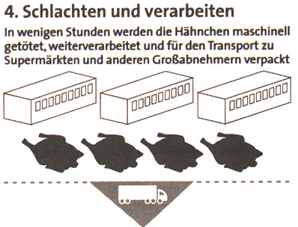
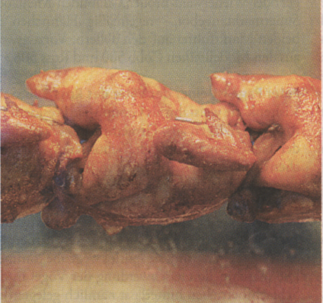
Prozessflussdiagramm „Das optimierte Tier“

